Slide 1
История развития электрического освещения
Выполнила Чернова Ирина Валентиновна
учитель математики и физики
МКОУ «Кузнецовская ООШ»
2016г.

Slide 2
В начале сотворил Бог небо и землю. Земля же была без видна и пуста, и тьма над бездною, и Дух Божий носился над водою. И сказал Бог: да будет свет. И стал свет. Библия. Бытие, глава 1.

Slide 3
Прометей (что означает «мыслящий прежде», «предвидящий») в древнегреческой мифологии титан, царь скифов, защитник людей от произвола богов. По древнейшей версии мифа, Прометей похитил огонь у Гефеста, унёс его с Олимпа и передал его людям. Прометей — культурный герой, несущий свет, знания и цивилизацию.

Slide 4
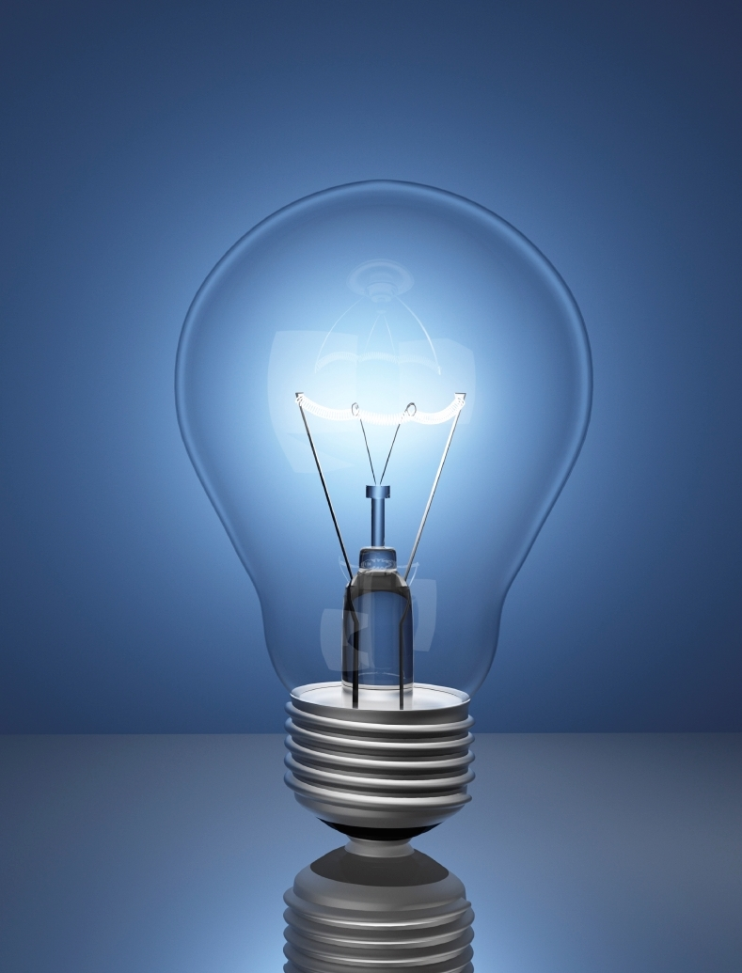
Кто на самом деле изобрел электрическую лампочку?
электрическая лампочка - это источник света, прибор, устройство в котором происходит преобразование электрической энергии в световую.

Slide 5
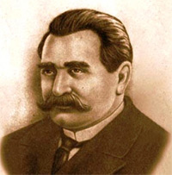
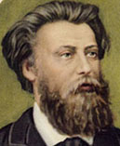
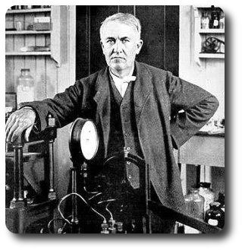
История лампочки представляет собой целую цепь открытий, сделанных разными людьми в разное время.

Slide 6
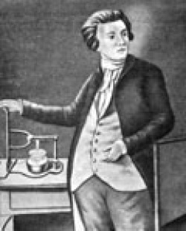
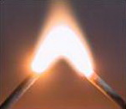
Василий Владимирович Петров
(1761 – 1834)
русский физик
Профессор Петербургской медико-хирургической академии
Опыты Василия Петрова показывали: электрическая дуга, дающая яркий свет, возникает лишь тогда, когда концы горизонтально расположенных угольных электродов находятся друг от друга на строго определённом расстоянии. Чуть оно уменьшается или увеличивается, разряд пропадает. Над решением данной проблемы, которое казалось где-то рядом, работал П.Н. Яблочков.

Slide 11
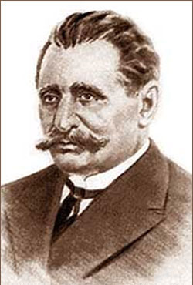
Александр Николаевич Лодыгин
(1847- 1923)
Русский электротехник
С 1872 года Александр Николаевич Лодыгин начал в Петербурге опыты по электрическому освещению. В его первых лампах между массивными медными стержнями, расположенными в герметически закрытом стеклянном шаре, была зажата тонкая палочка угля.

Slide 13
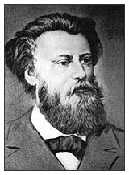
Павел Николаевич Яблочков
(1847 – 1894)
русский изобретатель
Считал главным в жизни – разработку надежной конструкции электрической дуговой лампы.
Простейшее и абсолютно надёжное решение пришло к П.Н. случайно в кафе, когда он глянул на аккуратно лежащие рядом, параллельно друг другу, столовые приборы. Яблочков резко поднялся из-за стола и пошёл к выходу, не слыша окликов опешившего официанта. Он торопился к себе в мастерскую.

Slide 15
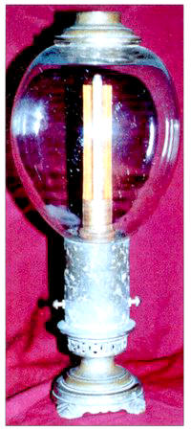
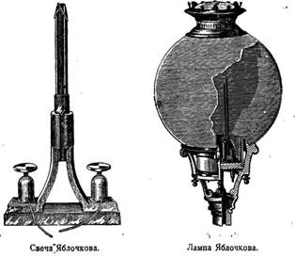

Slide 17
Томас Эдисон (полное имя – Томас Алва (Альва) Эдисон) (1847 -1931) Один из самых изобретательных людей в истории Америки и всего мира. Ему принадлежит более 1000 патентов в США и еще около 3000 по всему миру. основал компанию Edison General Electric по изготовлению электрогенераторов, лампочек, кабелей и осветительных приборов.

Slide 22
Вероятно, искать однозначный ответ на вопрос «Кто изобрел электрическую лампочку» бессмысленно. Многие изобретатели приложили к этому свой ум, знания, труд и талант. И это касается только типов лампочек получивших развитие на начальном этапе внедрения электрического освещения: дуговых и накаливания. Сейчас в мире общее число типов источников света насчитывается около 2000

Slide 23
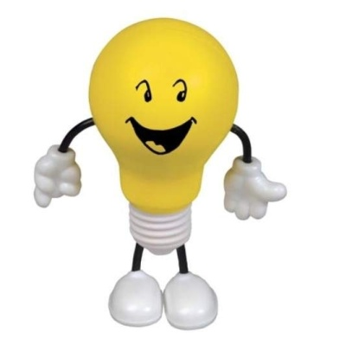
Литература
* 1. Н.А.Капцов, Павел Николаевич Яблочков 1894-1944. ОГИЗ. Государственное издательство технико-теоретической литературы. Москва, Ленинград, 1944.
* 2. В. Малов, Как парижский официант русскому изобретателю помог. / Спутник ЮТ — научно-популярный дайджест / №4, 2001 / http://jtdigest.narod.ru/dig4_01/offic.htm
* 3. Я.И. Хургин, Да, нет, может быть… — Москва,: Наука, 1977, с.208
* 4. История осветительной техники. / 2003-2005 ЗАО НПК «Далекс» / http://www.daleks.ru * 5. Fresh2 compact fluorescent light bulbs remove odor while emitting energy efficient light./ http://www.fresh2.com/ * 6. The Bright Future of Indoor Air Quality! / http://www.ozonelite.com/index.html
5. http://top100invent.blogspot.com/

Slide 24
